Slide 1
基于 Agentic RAG 的 企业智能搜索与自动调研系统
工程实践实训答辩
随治诚 | 郑州轻工业大学 计算机科学与技术 2027 届 2026 年 09 月
Agentic RAG 企业智能搜索与自动调研系统
第 1 页 / 共 14 页

Slide 2
项目背景：企业知识管理的三大痛点
语义不足
问题复杂
调研耗时
关键词检索难以理解同义表达、跨语言和反向否定。
多主题问题需要拆解、检索、审查和综合，单轮 RAG 容易遗漏。
信息散落在文档中，人工查找、核对和编写报告成本高。
目标：让企业知识“找得到、答得准、可追溯、能沉淀”。
Agentic RAG 企业智能搜索与自动调研系统
第 2 页 / 共 14 页

Slide 3
Agentic RAG 的价值
Agent 编排完成规划、检索、审查和综合。
混合检索兼顾精确术语与自然表达。
引用、流式、多轮和报告导出连接搜索与调研。
核心结果：完整管线 top-1 74.55%，MRR 0.7889，nDCG@5 0.8026。
Agentic RAG 企业智能搜索与自动调研系统
第 3 页 / 共 14 页

Slide 4
需求分析：功能、质量与约束
功能需求
非功能需求
文档解析｜混合检索｜问答引用｜多轮对话｜调研报告｜运营看板
可解释、可评测、可部署、可扩展
工程约束
中文语料；Python 3.13；DeepSeek-V3；单机 CPU；PostgreSQL+pgvector；Redis
Agentic RAG 企业智能搜索与自动调研系统
第 4 页 / 共 14 页

Slide 5
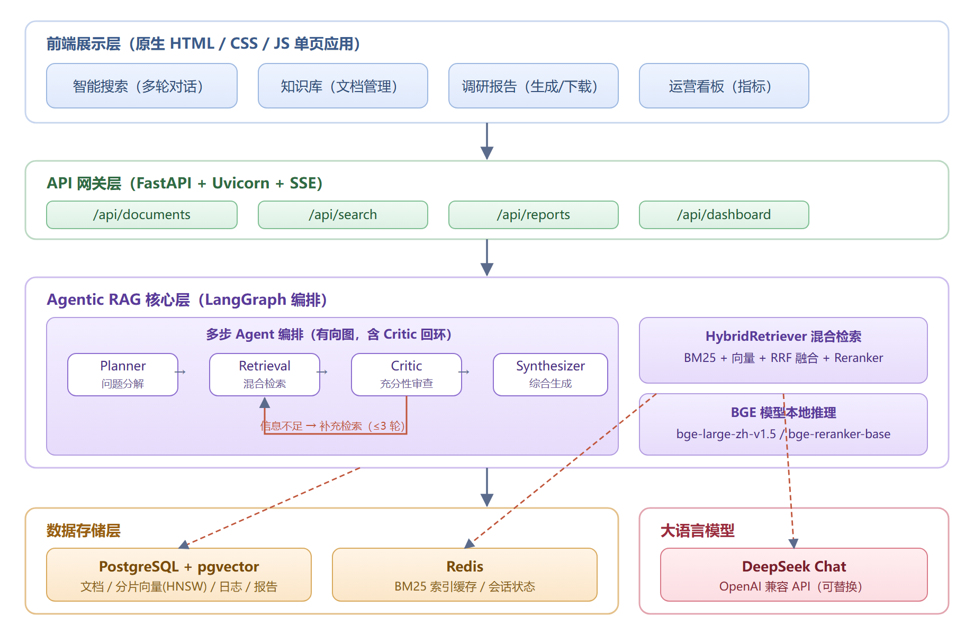
总体架构：四层协同
交互层
搜索、聊天、报告、看板
服务层
FastAPI、SSE、鉴权、反馈
智能层
LangGraph、检索、生成、评测
数据层
PostgreSQL+pgvector、Redis、文件存储
Agentic RAG 企业智能搜索与自动调研系统
第 5 页 / 共 14 页

Slide 6
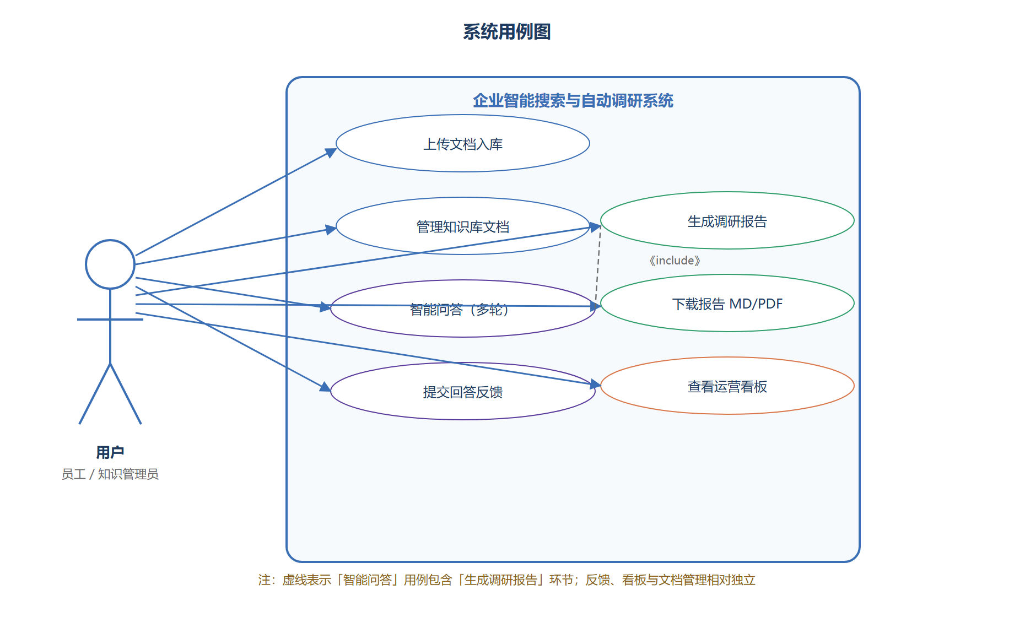
总体架构：四个业务模块
文档中心：解析 PDF 等文件，切分、嵌入并建立索引。
智能搜索：BM25 + pgvector + RRF + Reranker，返回引用。
自动调研：多步检索后生成 5 章节报告并导出 PDF。
运营看板：查看命中率、用户反馈和 Top 文档。
Agentic RAG 企业智能搜索与自动调研系统
第 6 页 / 共 14 页

Slide 7
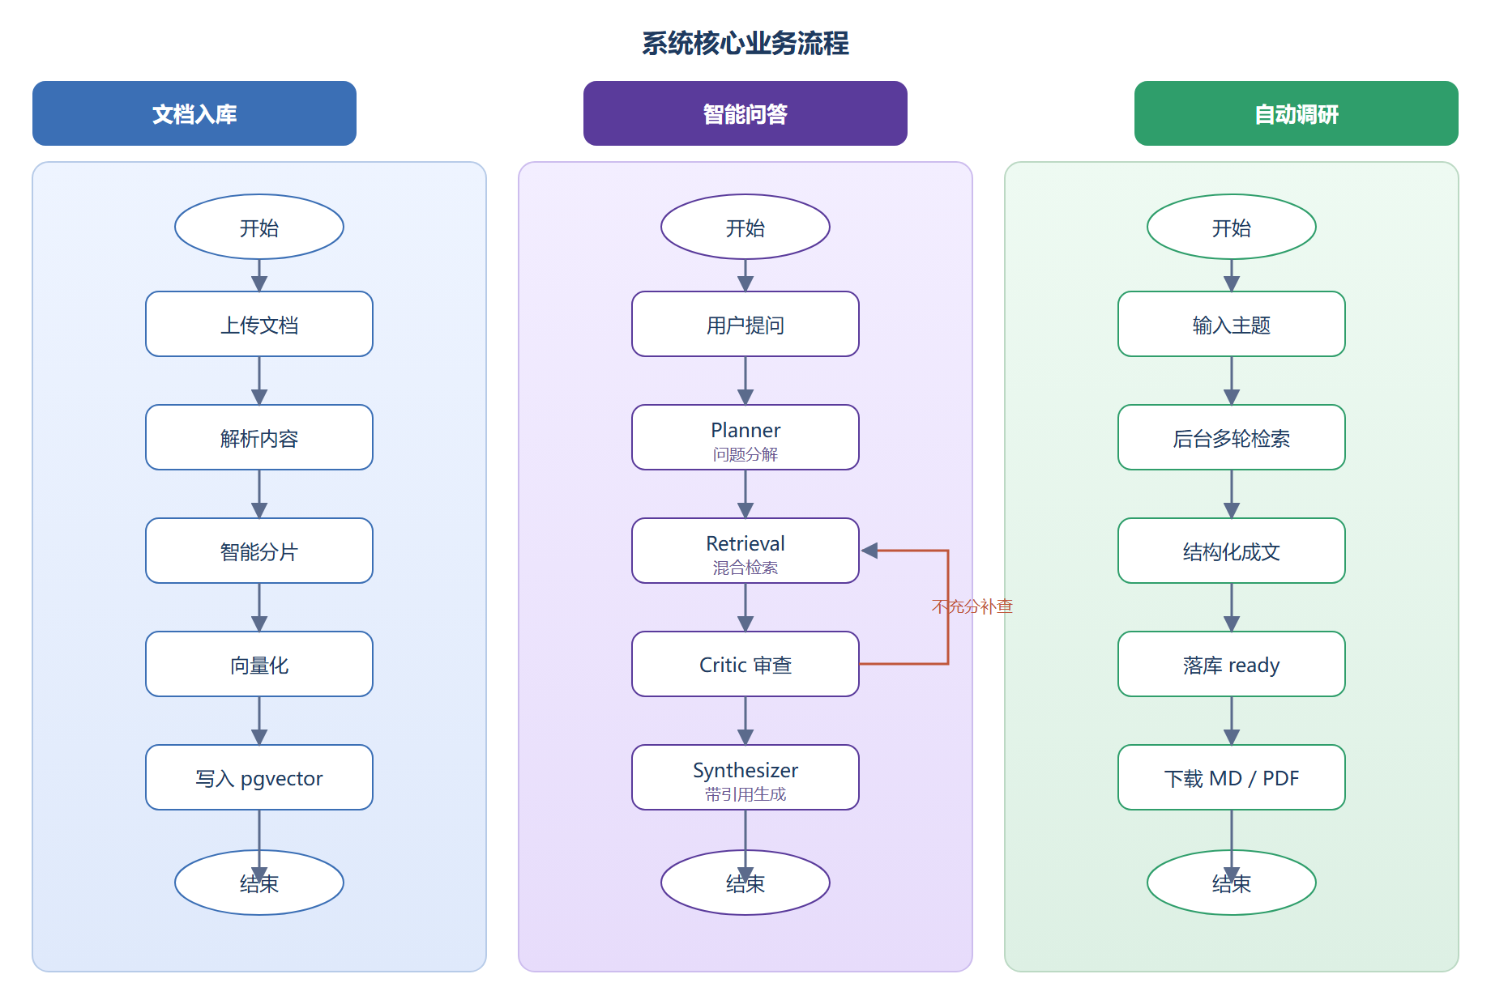
核心算法：LangGraph Agentic RAG 工作流
Planner
拆解问题并规划检索路径
Retrieval
多路召回并融合候选
Critic
检查覆盖度与证据质量
Synthesizer
基于证据生成可溯源答案
Agentic RAG 企业智能搜索与自动调研系统
第 7 页 / 共 14 页

Slide 8
核心算法：混合检索与查询增强
混合检索
查询改写
BM25 + pgvector + RRF + BGE-Reranker
LLM 扩展多个语义变体，提升召回。
HyDE
证据闭环
生成假设答案，用其向量辅助检索。
Critic 审查证据，不足时继续检索。
Agentic RAG 企业智能搜索与自动调研系统
第 8 页 / 共 14 页

Slide 9
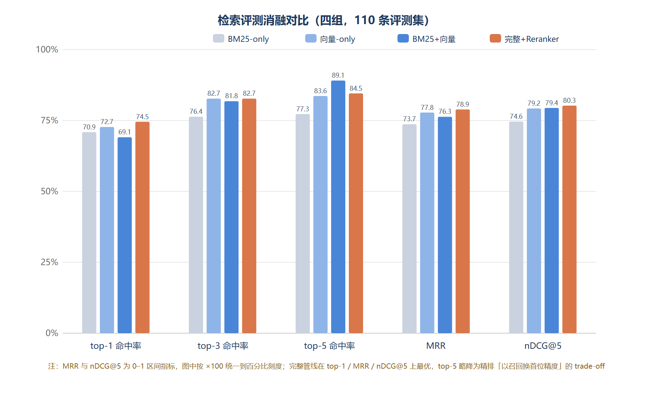
实验结果：四组检索消融
BM25-only：70.91%
向量-only：72.73%
BM25+向量：69.09%
完整 + Reranker：74.55%
完整管线 MRR 0.7889，nDCG@5 0.8026
Agentic RAG 企业智能搜索与自动调研系统
第 9 页 / 共 14 页

Slide 10
实验结果：查询增强带来明显收益
复杂查询 baseline
查询改写后
top-1：62.12%
top-1：71.21%
+9.09 pt
LLM 改写与 HyDE 扩展查询表达，改善多主题、跨语言与反向否定问题的召回。
Agentic RAG 企业智能搜索与自动调研系统
第 10 页 / 共 14 页

Slide 11
实验结果：生成质量与性能基准
RAGAS（44 样本）
端到端延迟
faith 0.6924｜relevancy 0.6156 precision 0.7853｜recall 0.8409
OFF P50 51.6ms / P95 54.26ms ON P50 1362.92ms / P95 1680.06ms
Agentic RAG 企业智能搜索与自动调研系统
第 11 页 / 共 14 页

Slide 12
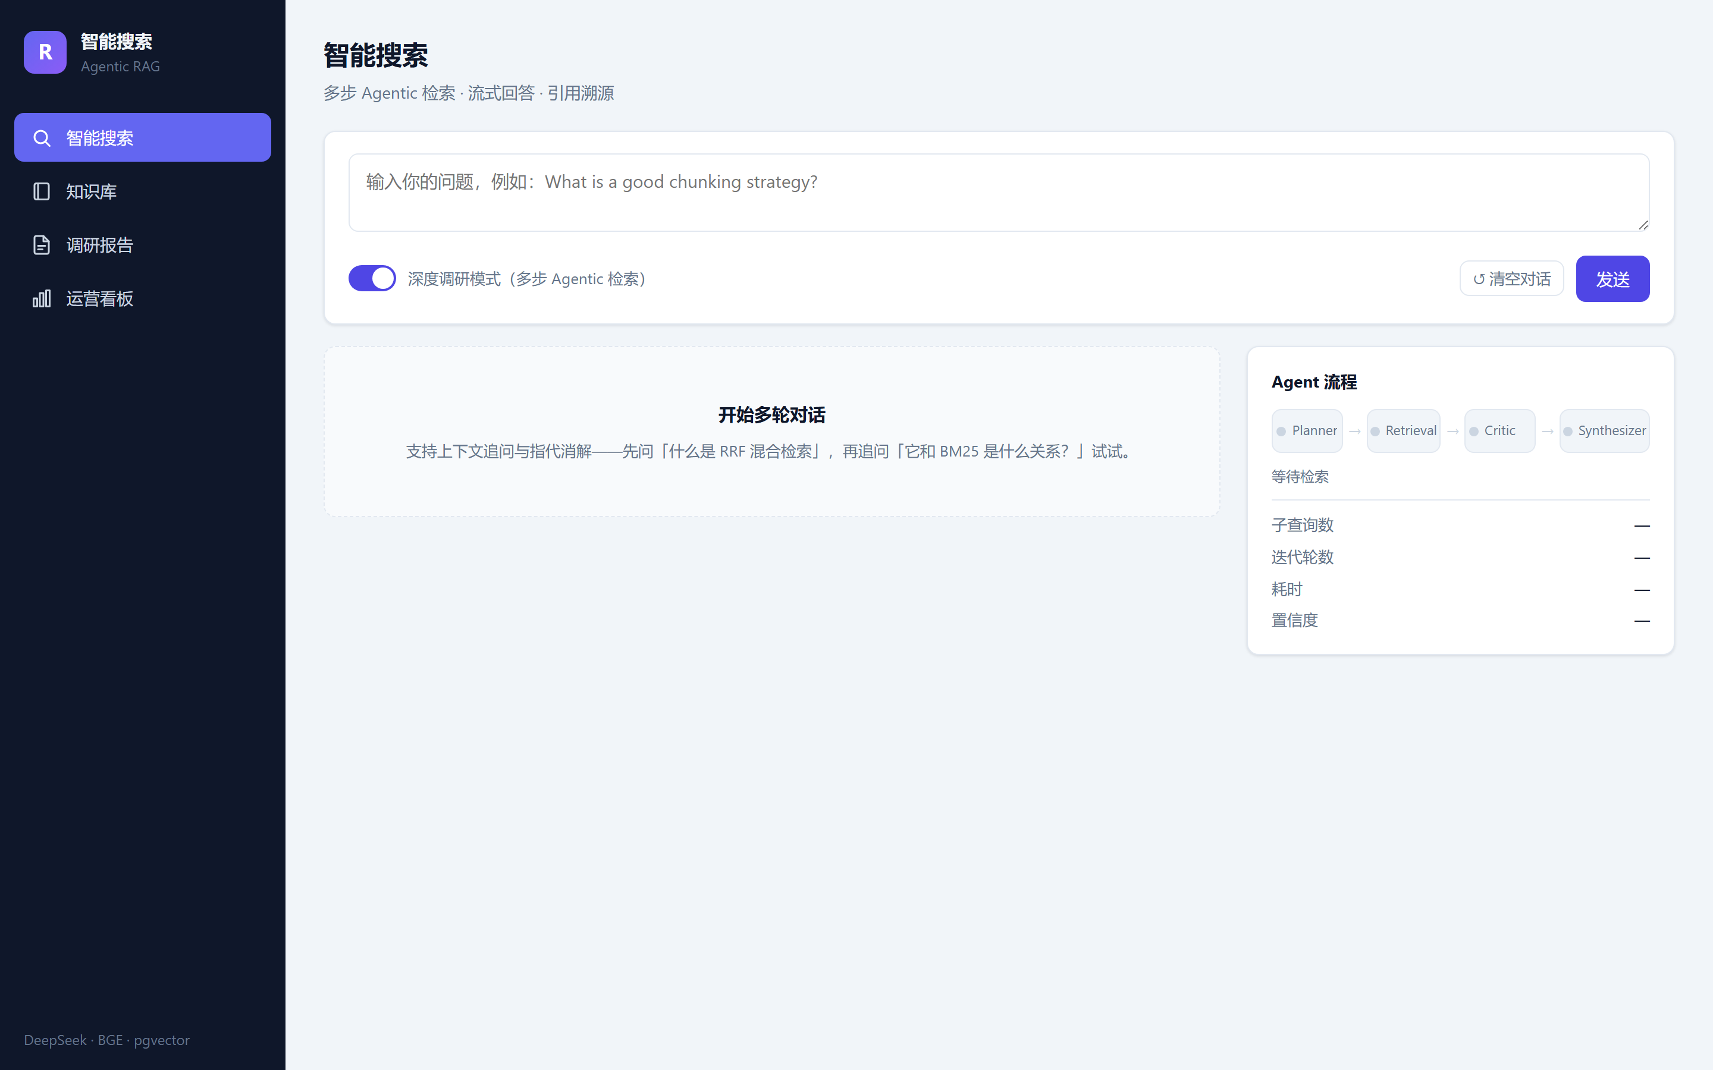
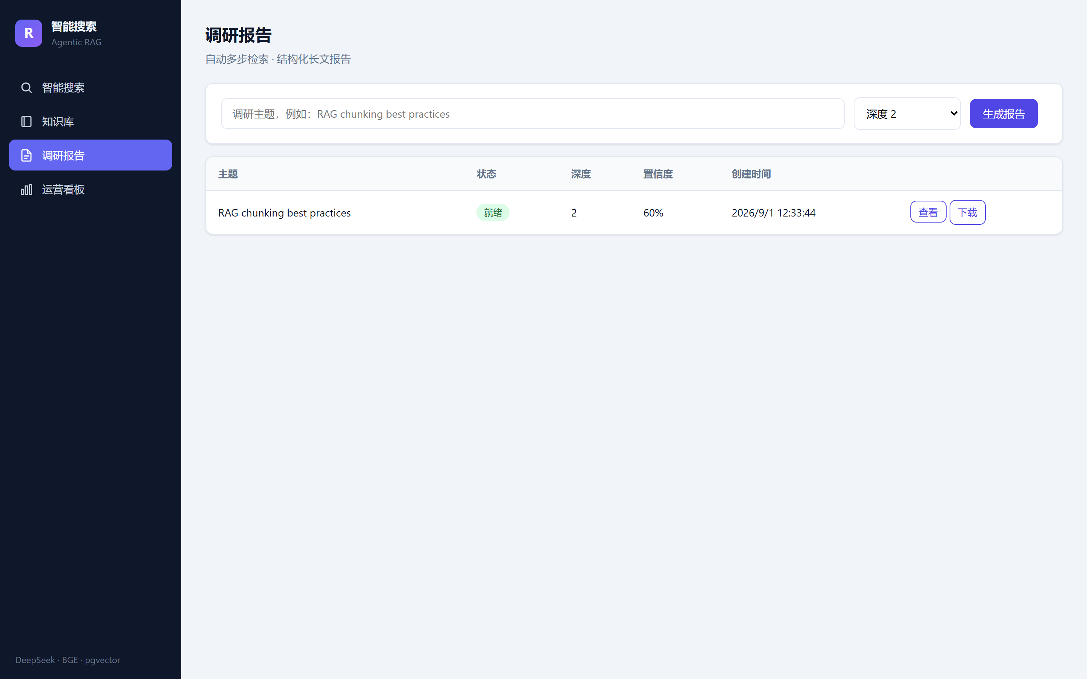
系统演示：从搜索到调研报告
简单问答：引用可追溯
自动调研：5 章节报告 + PDF
Agentic RAG 企业智能搜索与自动调研系统
第 12 页 / 共 14 页

Slide 13
总结与展望
完成文档入库、混合检索、Agent 编排到报告导出的闭环。
完整管线 top-1 74.55%，查询改写提升复杂查询 9.09pt。
限制：CPU Reranker P50 1362.92ms，真实语料与 RAGAS 样本有限。
展望：BM25 持久化、Reranker 服务化、扩充真实语料与评测集。
工程规模：402 chunks · 110 评测 queries · pytest 92 passed
Agentic RAG 企业智能搜索与自动调研系统
第 13 页 / 共 14 页

Slide 14
感谢聆听
欢迎提问
随治诚｜郑州轻工业大学计算机科学与技术
Agentic RAG 企业智能搜索与自动调研系统
第 14 页 / 共 14 页

